Slide 1
ОТЧЕТ
ГЛАВЫ НАВОЛОКСКОГО ГОРОДСКОГО ПОСЕЛЕНИЯ ЗА 2021 ГОД
Notes:
Отчет Главы Наволокского городского поселения за 2021 год

Slide 2
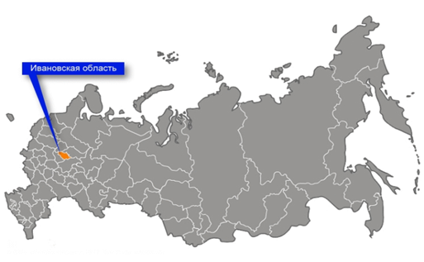
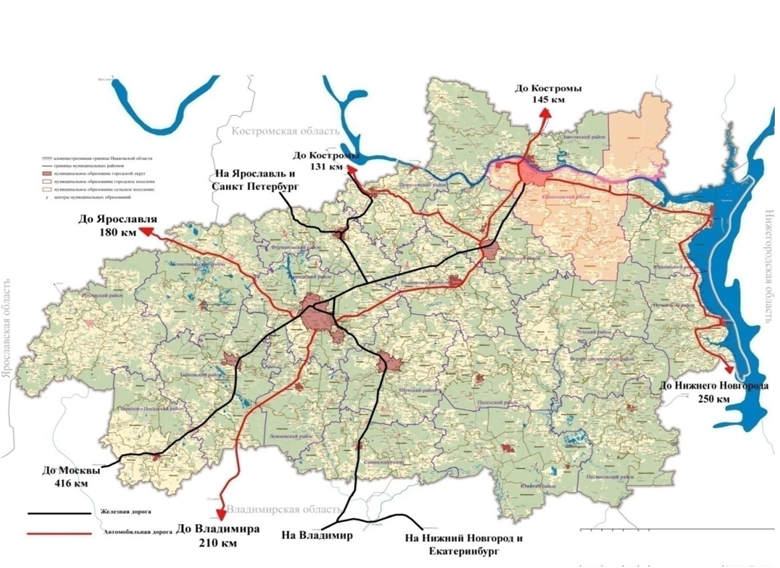
Территория опережающего социально-экономического развития (ТОСЭР)
Постановление Правительства РФ от 17.02.2018 №171 «О создании территории опережающего социально-экономического развития «Наволоки» (ред. от 27.12.2019)
Ивановская обл.
Наволоки
* Моногород 2 категории
* Площадь – 9,5 тыс. Га
* Население – 11,7 тыс.человек,
в т.ч. экономически
активное – 6,3 тыс.человек
Notes:
В 2021 году работа муниципалитета была направлена на создание условий экономического роста, улучшение социально-экономической обстановки и инвестиционного климата в Наволокском городском поселении.
В 2018 году Наволокское городское поселение признано территорией опережающего социально-экономического развития «Наволоки». Определены границы ТОСЭР «Наволоки», виды экономической деятельности, при осуществлении которых на этой территории действует особый правовой режим, минимальный объём капитальных вложений резидентов, минимальное количество новых постоянных рабочих мест.
В реестр резидентов ТОСЭР «Наволоки» по состоянию на 01.01.2022 года включено пятнадцать предприятий.

Slide 3
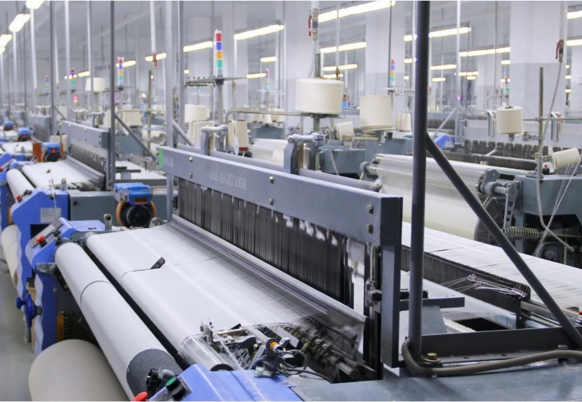
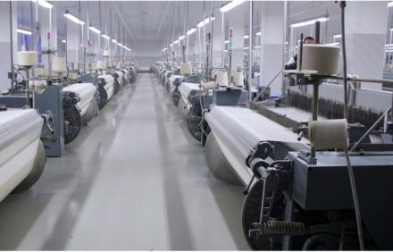
Резиденты ТОСЭР Наволоки
ООО «ХБК Навтекс» (включено в реестр 20.06.2018)
Инвестиционный проект
«Создание комплексного высокотехнологичного производства перевязочных материалов».
Цель проекта –
организация производства марли, соответствующей российским и европейским стандартам, и перевязочных материалов из нее: бинтов, отрезов, салфеток.
 | План | Исполнение
Объем инвестиций, млн.руб. | 357,0 | 347,5
Рабочие места, ед. | 866 | 872
Notes:
ООО «Хлопчатобумажная компания «Навтекс» зарегистрировано в качестве резидента ТОСЭР «Наволоки» 20.06.2018 г.
На 01.01.2022г. объем инвестиций составил 348 млн рублей, создано 872 рабочих места.

Slide 4
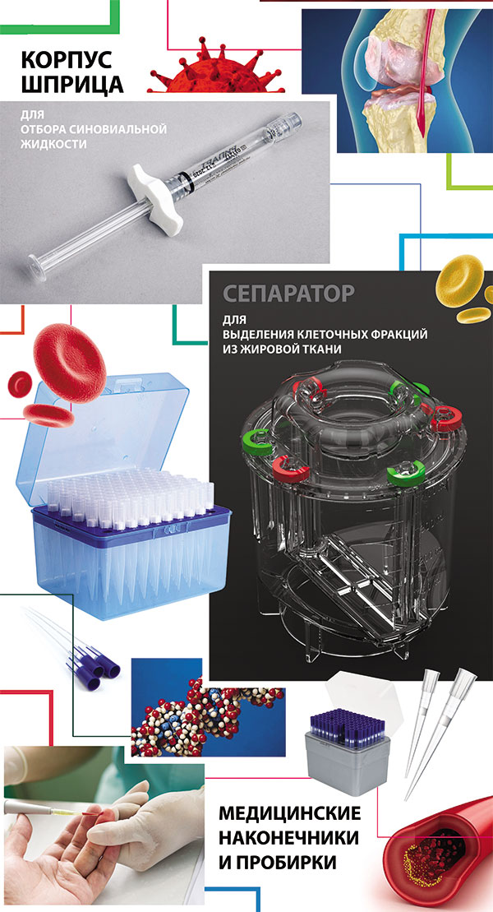
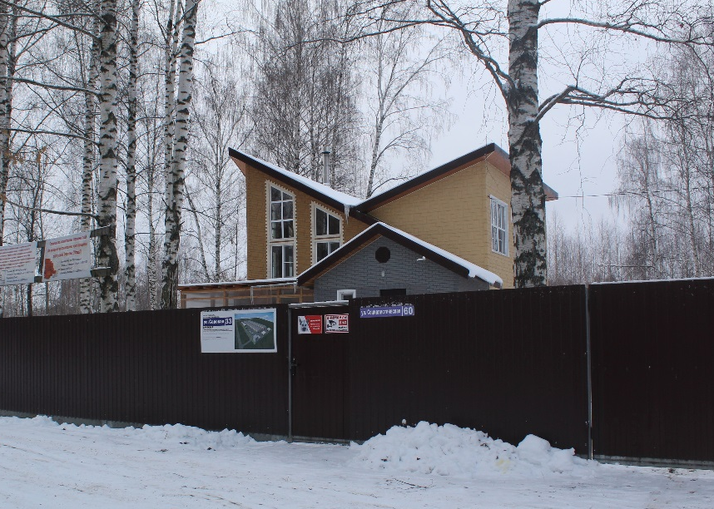
Резиденты ТОСЭР Наволоки
ООО «Техоснастка - Наволоки» (включено в реестр 05.10.2018)
Инвестиционный проект
«Строительство завода по производству медицинских изделий».
Цель проекта –
организация и развитие производственного предприятия для производства и реализации расходных материалов для медицины на российском рынке.
 | План | Исполнение
Объем инвестиций, млн.руб. | 300,0 | 170,7
Рабочие места, ед. | 54 | 18
Notes:
ООО «Техоснастка - Наволоки» зарегистрировано в качестве резидента ТОСЭР «Наволоки» 05.10.2018 г.
На 01.01.2022г. объем инвестиций составил 171 млн. рублей, создано 18 рабочих мест.

Slide 5
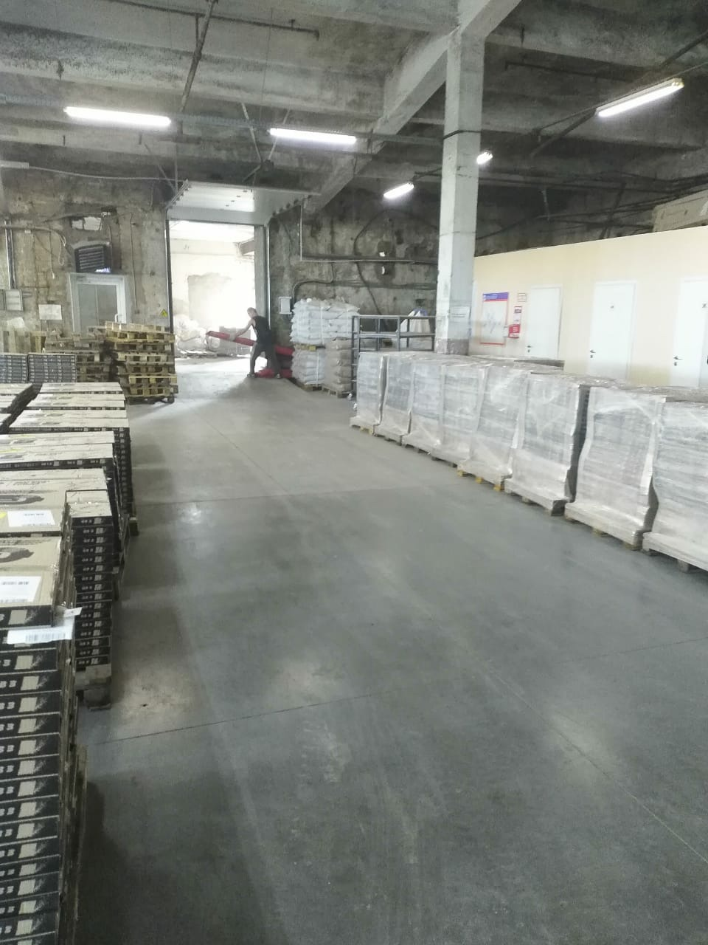
Резиденты ТОСЭР Наволоки
ООО «Завод акустических решений «Стандартпласт» (включено в реестр 19.12.2018)
Инвестиционный проект
«Производство вибродемпфирующих материалов нового поколения для автомобильной промышленности».
Цель проекта –
организация производства вибродемпфирующих материалов нового поколения для автомобильной промышленности.
 | План | Исполнение
Объем инвестиций, млн.руб. | 50,0 | 46,9
Рабочие места, ед. | 146 | 127
Notes:
ООО «Завод Акустических решений «Стандартпласт» зарегистрировано в качестве резидента ТОСЭР «Наволоки» 19.12.2018г.
На 01.01.2022 г. объем инвестиций составил 47 млн. рублей, создано 127 рабочих мест.

Slide 6
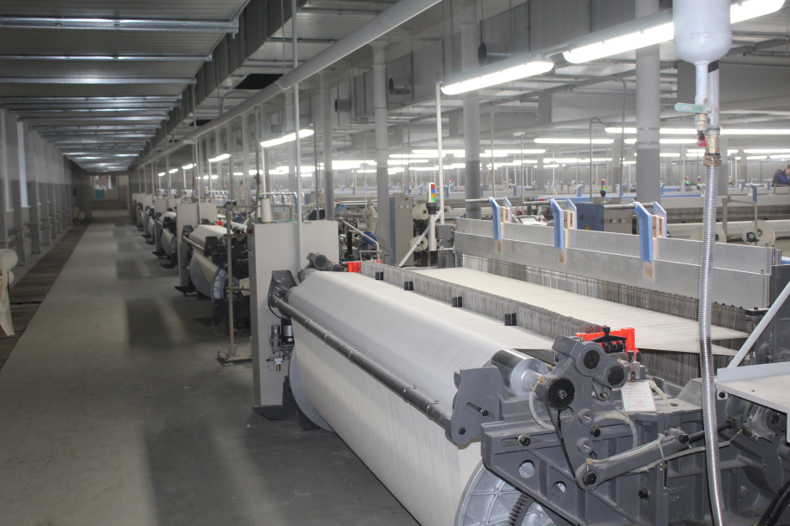
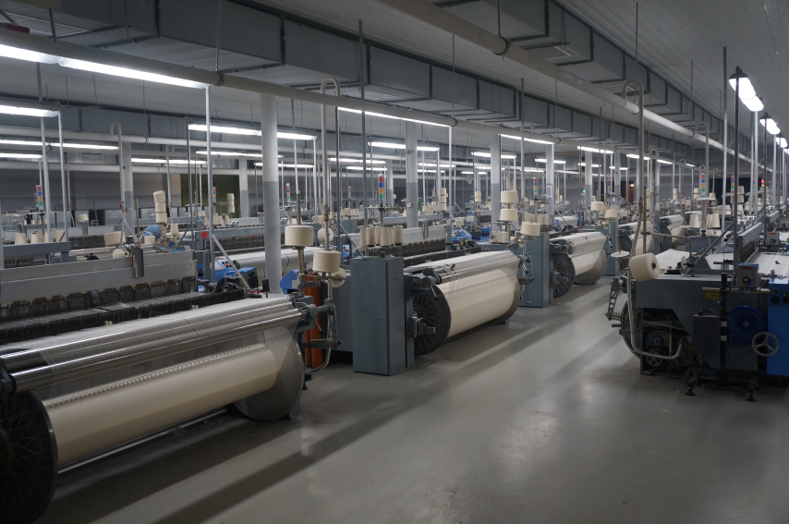
Резиденты ТОСЭР Наволоки
ООО «Центр развития моногорода» (включено в реестр 30.03.2020)
Инвестиционный проект
«Создание ткацкого производства хлопчатобумажных тканей для домашнего текстиля».
Цель проекта – создание высокотехнологичного ткацкого
производства широких хлопчатобумажных тканей для домашнего текстиля с целью замещения наиболее востребованных на российском рынке импортных аналогов
 | План | Исполнение
Объем инвестиций, млн.руб. | 186,0 | 185,3
Рабочие места, ед. | 146 | 147
Notes:
ООО «Центр развития моногорода» зарегистрировано в качестве резидента ТОСЭР «Наволоки» 30.03.2020г.
По состоянию на 01.01.2022 объем инвестиций составил 185 млн рублей, создано 147 рабочих мест.

Slide 7
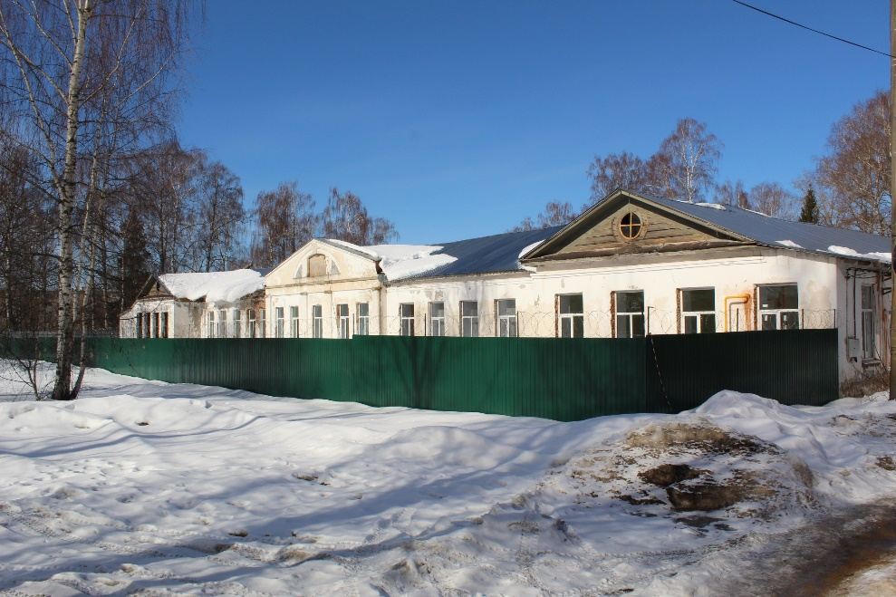
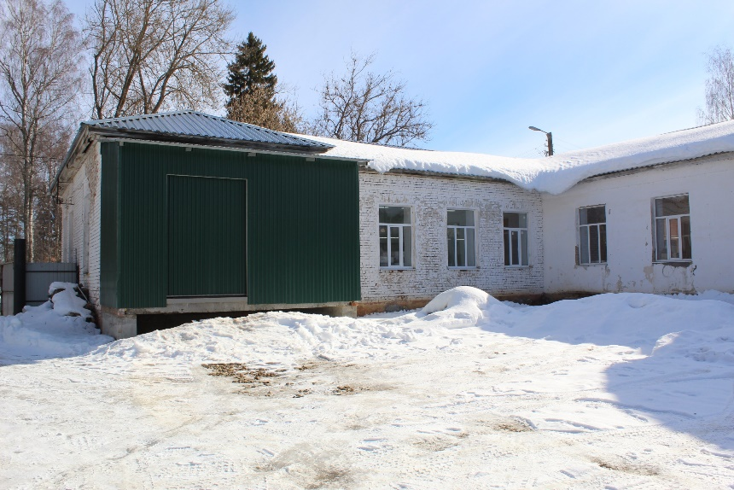
Резиденты ТОСЭР Наволоки
ООО «Асмед» (включено в реестр 19.11.2020)
Инвестиционный проект
«Организация производства медицинских изделий из нетканых материалов».
Цель проекта –
создание производства по производству медицинских изделий: одноразовых халатов, комбинезонов, бахил, масок.
 | План | Исполнение
Объем инвестиций, млн.руб. | 15,52 | 3,97
Рабочие места, ед. | 43 | 22
Notes:
ООО «Асмед» зарегистрировано в качестве резидента ТОСЭР «Наволоки» 19.11.2020г.
По состоянию на 01.01.2022 объем инвестиций составил 4 млн. рублей, создано 22 рабочих места.

Slide 8
Резиденты ТОСЭР Наволоки
ООО «Фасонмедикал» (включено в реестр 31.12.2020)
Инвестиционный проект
«Создание швейного цеха по производству одноразовой одежды из нетканого материала».
Цель проекта –
создание швейного цеха по пошиву изделий из нетканого материала.
 | План | Исполнение
Объем инвестиций, млн.руб. | 3,0 | 0,96
Рабочие места, ед. | 10 | 9
Notes:
ООО «Фасонмедиках» зарегистрировано в качестве резидента ТОСЭР «Наволоки» 31.12.2020г.
По состоянию на 01.01.2022 объем инвестиций составил 1 млн рублей, создано 9 рабочих мест.

Slide 9
Резиденты ТОСЭР Наволоки
Наименование предприятия | Дата включения в Реестр | Инвестиционный проект | Объем инвестиций, млн.руб. | Рабочие места, ед.
ООО ВМЗ «БолТ-34» | 24.12.2020 | Организация высокотехнологичного производства прогрессивного крепежа, производительностью 13400 тонн в год | 1463,4 | 95
ООО «КОТТОН ПРОМ» | 31.12.2020 | Организация производства текстильного полотна | 1100,0 | 270
ООО «Виктория» | 31.12.2020 | Создание предприятия по переработке, выращиванию и реализации рыбной продукции | 240 | 43
ООО «Блэкрам-Наволоки» | 02.02.2021 | Создание производства текстильного полотна | 291,5 | 150
ООО «Фабрика Энергия» | 12.02.2021 | Создание современной швейной фабрики по производству спецодежды | 156,4 | 169
Notes:
В 2020 - 2021 годах в реестр резидентов территорий опережающего социально-экономического развития, осуществляющих деятельность на территории Наволокского городского поселения включено ещё 9 предприятий:
ООО Волжский метизный завод «БолТ-34»
ООО «КОТТОН ПРОМ»
ООО «Фасонмедикал»
ООО «Блэкрам-Наволоки»
ООО «Фабрика Энергия»

Slide 10
Резиденты ТОСЭР Наволоки
Наименование предприятия | Дата включения в Реестр | Инвестиционный проект | Объем инвестиций, млн.руб. | Рабочие места, ед.
ООО «Наше дело» | 12.02.2021 | Организация производства ПВХ обложек | 9,8 | 17
ООО «Текстильная компания «Гарант» | 15.02.2021 | Создание ткацкого производства для хлопчатобумажных тканей для домашнего текстиля | 79,2 | 17
ООО «Новатекс» | 15.02.2021 | Создание комплекса по производству регенерированного волокна | 71,8 | 97
ООО «Пластэс» | 30.12.2021 | Организация производства полимерных гидроизоляционных материалов» | 1026,9 | 47
Notes:
ООО «Наше дело»
ООО «Текстильная компания «Гарант
ООО «Новатекс»
ООО «Пластэс»

Slide 11
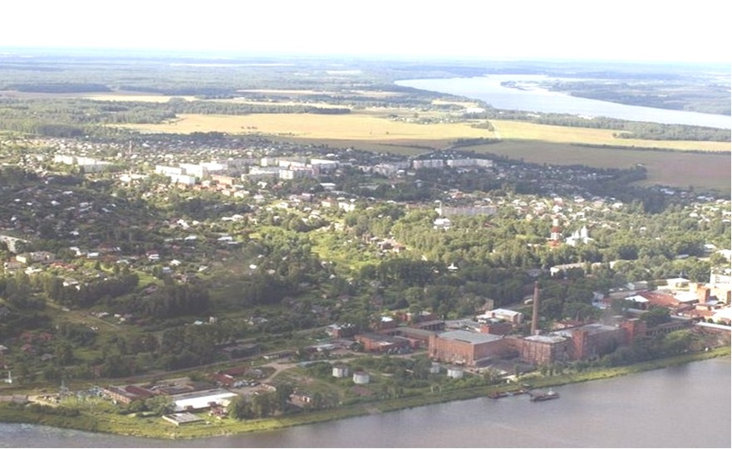
ТОСЭР Наволоки
Рабочие места – 1196 ед.
Инвестиции – 760,97 млн.руб.
Капитальные вложения – 636,6 млн.руб.
Выручка, полученная резидентами – 16254,7 млн.руб.
2022 год
2018 год
Notes:
За время функционирования ТОСЭР «Наволоки» резидентами создано 1196 новых рабочих мест, освоено инвестиций на сумму 761 млн рублей, вложено капитальных вложений в объеме 637 млн рублей, выручка от продаж товаров, выполнения работ, оказания услуг полученная резидентами составила 16 млрд рублей.

Slide 12
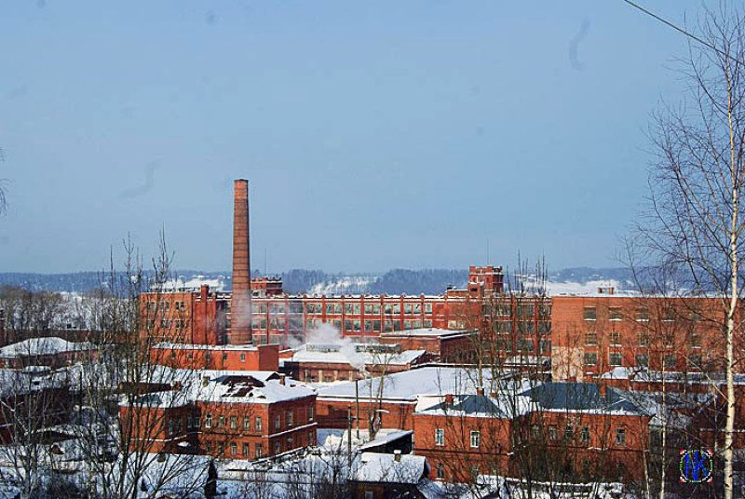
Экономика
Объем
отгруженной
продукции в
промышленности
2021 год –
4898,5 млн.руб.
Обрабатывающие производства
2021 год – 4542,3 млн.руб.
Обеспечение электроэнергией,
газом, паром
2021 год - 99,4млн.руб.
Водоснабжение; водоотведение, организация сбора и утилизация отходов
2021 год – 49,5 млн.руб.
Средняя
заработная плата
2021 год – 28357,6 руб.
Оборот розничной
торговли
2021 год – 1466,5 млн.руб.
Инвестиции в
основной капитал
2021 год – 231,95 млн.руб.
Notes:
Наволокское городское поселение – муниципальное образование с действующими предприятиями текстильной, швейной, деревообрабатывающей промышленности, предприятиями, оказывающими услуги в области здравоохранения, общественного питания, жилищно-коммунального хозяйства, торговли, хранения и складирования зерна.
Доминирующее положение среди отраслей экономики поселения по объему товаров и услуг занимают отрасли обрабатывающей промышленности, а именно: текстильная и швейная отрасли.
За 2021 год отгружено товаров собственного производства, выполнено работ и услуг собственными силами по промышленным предприятиям на сумму 4,9 млрд рублей.

Slide 13
. Среднемесячная заработная плата, руб
Рынок труда
Численность трудоспособного населения – 6332 чел.
Численность занятых в экономике – 4925 чел.
Notes:
Численность трудоспособного населения Наволокского городского поселения на 01.01.2022г. по предварительным данным составила чуть более 6 тыс. человек.
По сравнению с прошлым годом численность официально зарегистрированных безработных снизилась в 3 раза и составила 78 человек.
уровень регистрируемой безработицы составил 1,5%
Среднемесячная заработная плата по предприятиям, организациям, учреждениям в Наволокском городском поселении на 01 января 2021 года сложилась в размере 28,4 тыс. руб., с ростом к уровню прошлого года почти на 9,0%.

Slide 14
Развитие малого и среднего предпринимательства
69 магазинов
11 предприятий бытового обслуживания
9 предприятий общественного питания
Количество субъектов малого и среднего предпринимательства - 204 ед., из них: 67 юридических лица и
137 индивидуальных предпринимателя
Notes:
На территории Наволокского городского поселения по состоянию на 01 января 2022г. зарегистрировано 204 субъекта малого и среднего предпринимательства, из них 67 юридических лица и 137 индивидуальных предпринимателей.
Наибольшее число субъектов малого и среднего предпринимательства работает в сфере торговли, промышленности, транспортировки и хранения.

Slide 15
Финансы
Доходы бюджета
320 145,8 тыс.руб.
Безвозмездные поступления
243 669,5 тыс.руб.
Дотации – 15 757,0 тыс.руб.
Субсидии – 227 233,2 тыс.руб.
Налоговые и неналоговые доходы
76 476,3 тыс.руб.
Субвенции – 464,6 тыс.руб.
Межбюджетные трансферты – 214,7 тыс.руб.
Notes:
Основной целью бюджетной и налоговой политики в 2021 году являлось обеспечение сбалансированности и устойчивости бюджета поселения в среднесрочной перспективе с учетом текущей экономической ситуации.
В 2021 году доходная часть бюджета поселения исполнена в сумме 320,1 млн руб. или на 99,9%

Slide 16
Финансы
Notes:
Расходная часть бюджета поселения в 2021 году исполнена в сумме 323,3 млн руб. или на 98,1%

Slide 17
РАСХОДЫ 2021 год Жилищно-коммунальное хозяйство
Notes:
В 2021 году расходы на поддержку жилищно-коммунального хозяйства и благоустройства поселения составили 42 млн руб., в том числе:
Жилищное хозяйство - 2,2 млн руб.
Коммунальное хозяйство – 10,9 млн руб.
Благоустройство – 28,9 млн руб.

Slide 18
РАСХОДЫ 2021 год Жилищное хозяйство
Ремонт муниципального жилищного фонда – 594,0 тыс.руб.
Взносы на капитальный ремонт общего имущества в многоквартирных домах – 1618,2 тыс.руб.
Прочие мероприятия в области жилищного хозяйства– 20,7 тыс.руб.
2232,9 тыс.руб.
Notes:
Расходы в области жилищного хозяйства в отчетном году направлены на:
ремонт муниципального жилищного фонда в сумме 0,6 млн руб.
взносы на капитальный ремонт общего имущества в многоквартирных домах в сумме 1,6 млн руб.

Slide 19
РАСХОДЫ 2021 год Коммунальное хозяйство
Техническое обслуживание и ремонт инженерный сетей, находящихся в муниципальной собственности – 7,9 тыс.руб.
Ремонт, очистка и исследование воды шахтных колодцев– 264,4 тыс.руб.
Теплоизоляция теплосети с.Октябрьский – 70,0 тыс.руб.
Прочие мероприятия в области коммунального хозяйства –14,1 тыс.руб.
Замена приборов учета в муниципальных квартирах – 42,6 тыс.руб.
Разработка проектной документации на строительство объектов инфраструктуры к промышленной площадке в г.Наволоки – 10500,0 тыс.руб.
10899,0 тыс.руб.
Notes:
Расходы в области коммунального хозяйства в отчетном году направлены на:
замену приборов учета в муниципальных квартирах
техническое обслуживание и ремонт инженерный сетей, находящихся в муниципальной собственности
ремонт, очистку и исследование воды шахтных колодцев
В 2021 году 10,5 млн руб. было направлено на разработку проектной документации на строительство объектов инфраструктуры к промышленной площадке в г.Наволоки, в том числе: средства областного бюджета – 10 млн руб., средства местного бюджета – 0,5 млн руб.

Slide 20
РАСХОДЫ 2021 год Благоустройство
Содержание и текущий ремонт сетей уличного освещения – 2628,5 тыс.руб.
Установка спортивно-игровой площадки по ул. Заречная с. Октябрьский – 517,5 тыс.руб.
Установка спортивно-игровой площадки по ул. 2 Кинешемская г. Наволоки – 503,6 тыс.руб.
Оплата за потребленную электроэнергию для освещения улиц – 3754,8 тыс.руб.
Услуги по размещению линий наружного освещения – 104,3 тыс.руб.
28 913,2 тыс.руб.
Notes:
Расходы в области благоустройства поселения в 2021 году были направлены на:
- оплату за потребленную электроэнергию для освещения улиц;
- содержание и текущий ремонт сетей уличного освещения;
- услуги по размещению линий наружного освещения;

Slide 21
РАСХОДЫ 2021 год Благоустройство
Содержание в надлежащем состоянии территории поселения и выпиловка деревьев – 8485,6 тыс.руб.
Текущий ремонт и благоустройство прилегающей территории обелисков – 82,6 тыс.руб.
Ремонт мостовых и лестничных переходов г.Наволоки – 502,0 тыс.руб.
Химическая обработка участков, засоренных борщевиком и акарицидная обработка – 99,4 тыс.руб.
Содержание городского пляжа, городского кладбища – 2676,1 тыс.руб.
Текущий ремонт контейнерных площадок, благоустройство территории около контейнерных площадок, уборка несанкционированной свалки – 491,6 тыс.руб.
Изготовление проекта по сносу нежилого дома, снос аварийных строений на территории Наволокского городского поселения – 736,7тыс.руб.
28 913,2 тыс.руб.
Notes:
Также выполнены следующие мероприятия по благоустройству поселения:
содержание в надлежащем состоянии территории поселения и выпиловка деревьев
содержание городского пляжа и городского кладбища
текущий ремонт и благоустройство прилегающей территории обелисков
ремонт мостовых и лестничных переходов г.Наволоки
текущий ремонт контейнерных площадок и благоустройство территории около них, уборка несанкционированной свалки
снос аварийных строений

Slide 22
РАСХОДЫ 2021 год Благоустройство
Благоустройство территории пер.Сокольский г.Наволоки– 213,6 тыс.руб.
Ремонт асфальтобетонного покрытия тротуара по ул.Юбилейная, ул.Рабочий поселок, ул.Никитина г.Наволоки – 4679,9 тыс.руб.
Устройство основания для детской площадки по ул.Юбилейная г.Наволоки – 452,5 тыс.руб.
Установка уличных лавочек и информационных стендов на территории Наволокского городского поселения– 134,5 тыс.руб.
Благоустройство городского парка – 35,3 тыс.руб.
Устройство основания под автобусную остановку, изготовление и монтаж автобусного павильона по ул.Советская г.Наволоки– 169,5 тыс.руб.
Прочие мероприятия по благоустройству – 60 тыс.руб.
28 913,2 тыс.руб.
Notes:
благоустройство территории пер.Сокольский г.Наволоки
ремонт асфальтобетонного покрытия тротуаров по ул.Юбилейная, ул.Рабочий поселок, ул.Никитина г.Наволоки
устройство основания для детской площадки по ул.Юбилейная г.Наволоки;
изготовление и монтаж автобусного павильона по ул.Советская г.Наволоки;
- установка уличных лавочек и информационных стендов на территории Наволокского городского поселения

Slide 23
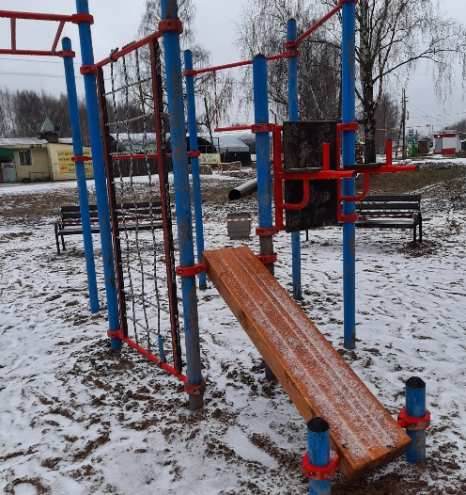
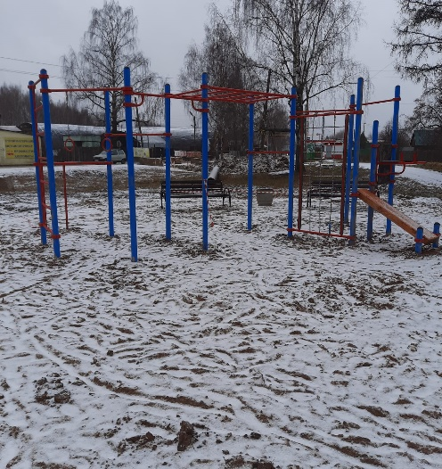
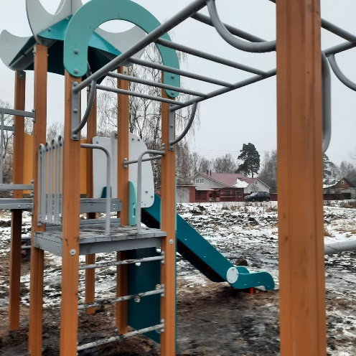
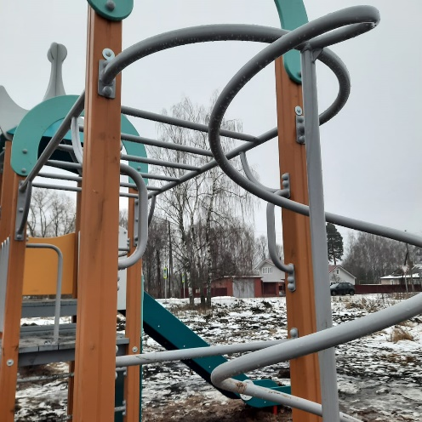
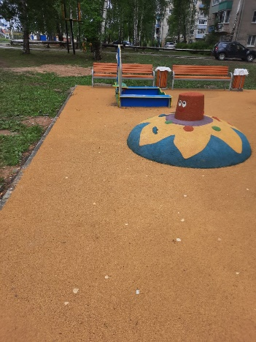
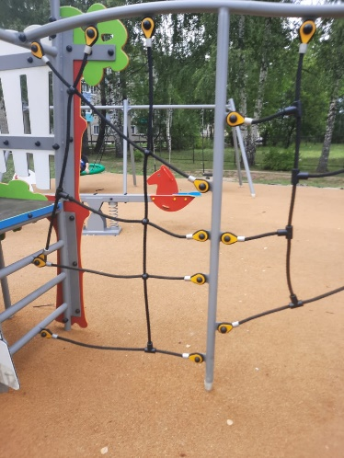
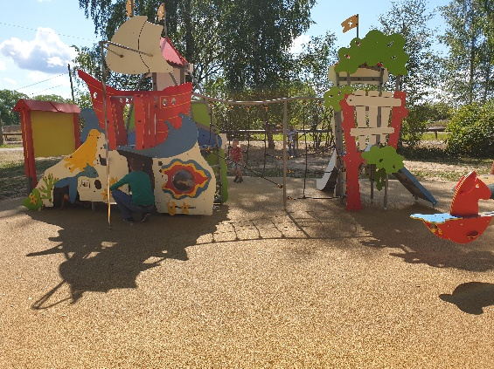
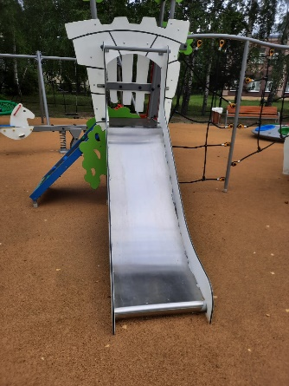
РАСХОДЫ 2021 год Благоустройство
Спортивно-игровая площадка в с. Октябрьский ул. Заречная
28 913,2 тыс.руб.
Спортивно-игровая площадка в
г. Наволоки ул.2 Кинешемская
Детская игровая площадка г. Наволоки ул. Юбилейная
Notes:
В рамках реализации национального проекта «Жилье и городская среда» установлена:
детская игровая площадка на ул. Юбилейная г.Наволоки на сумму 2,6 млн руб.;
В рамках реализации инициативных проектов на территории Наволокского городского поселения установлены:
- спортивно-игровые площадки на ул. 2Кинешемская г.Наволоки и на ул. Заречная с.Октябрьский на сумму 1,0 млн руб.

Slide 24
РАСХОДЫ 2021 год Дорожное хозяйство. Содержание дорог
Механизированная очистка автомобильных дорог и тротуаров –5548,2 тыс.руб.
Содержание элементов обустройства автомобильных дорог – 239,4 тыс.руб.
Нанесение горизонтальной дорожной разметки – 222,2 тыс.руб.
Работы по исполнению проекта организации дорожного движения – 331,3 тыс.руб.
Исправление профиля гравийных дорог, ремонт дороги в д.Ищеино – 815,2 тыс. руб.
7 179,0 тыс.руб.
Notes:
В 2021 году расходы на содержание дорог составили 7,2 млн руб., в том числе были выполнены работы по:
механизированной очистке автомобильных дорог и тротуаров
содержанию элементов обустройства автомобильных дорог
нанесению горизонтальной дорожной разметки
исполнению проекта организации дорожного движения
исправлению профиля гравийных дорог, ремонт дороги в д.Ищеино

Slide 25
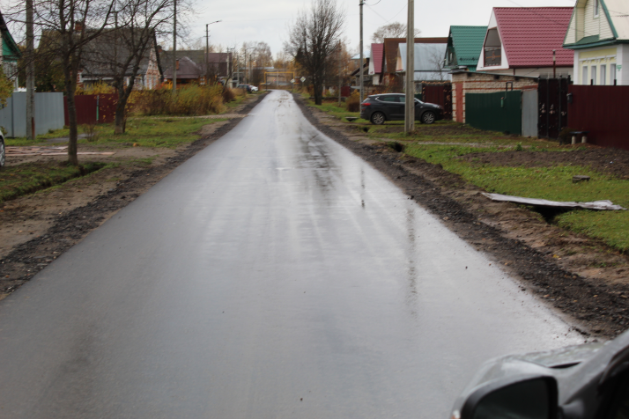
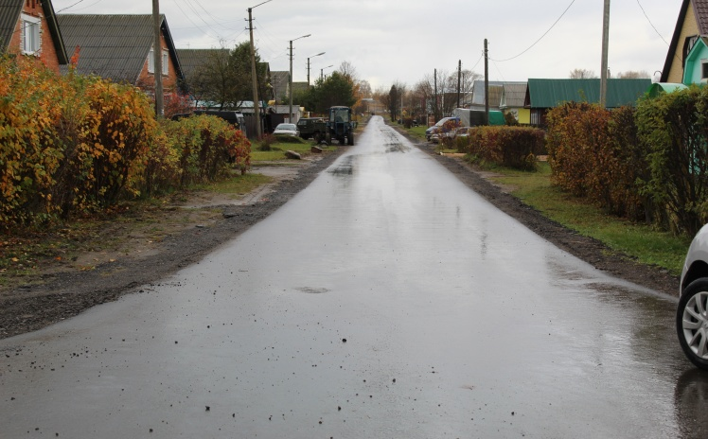
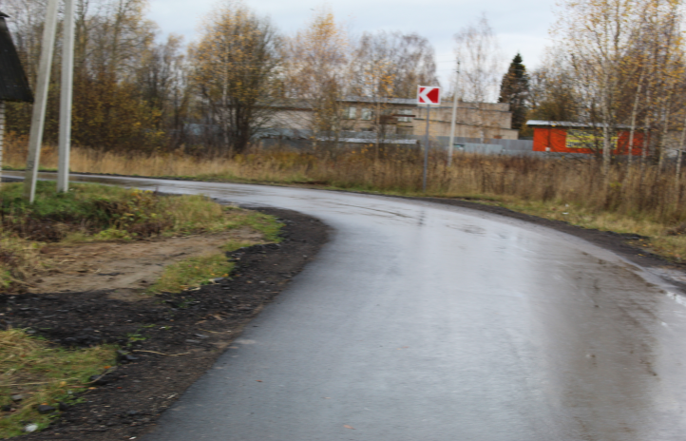
РАСХОДЫ 2021 год Дорожное хозяйство. Ремонт дорог
Ямочный ремонт асфальтобетонного покрытия автомобильных дорог – 1114,1 тыс.руб.
Ремонт асфальтобетонного покрытия автомобильной дороги по ул. Юбилейная, ул. Октябрьская, ул. Социалистическая, проезд Первый г.Наволоки (3982 кв.м.) – 5540,1 тыс.руб.
Ремонт асфальтобетонного покрытия автомобильной дороги по ул. 3 Пятилетка г. Наволоки (1583 кв.м.) – 2093,6 тыс.руб.
Частичный ремонт грунтовых дорог ул. Крупской, ул. Комсомольская, ул. Веселова г. Наволоки – 117,9 тыс.руб.
Отсыпка щебнем дорог г.Наволоки (1205 м) – 1994,3 тыс.руб.
Прочие мероприятия – 176,2 тыс.руб.
Notes:
Выполнены работы по ремонту дорог на сумму 11,0 млн руб., в том числе:
ямочный ремонт асфальтобетонного покрытия автомобильных дорог поселения
ремонт асфальтобетонного покрытия участков автомобильных дорог по ул. Юбилейная, ул.Октябрьская, ул.Социалистическая, проезду Первому, ул. К.Маркса г.Наволоки
ремонт асфальтобетонного покрытия участка автомобильной дороги по ул. 3 Пятилетка г.Наволоки
частичный ремонт грунтовых дорог ул. Крупской, ул. Комсомольская, ул. Веселова г.Наволоки
отсыпка щебнем участков дорог г.Наволоки (ул.Южная, пер.Привокзальный, ул.Пионерская, ул.Чапаева, ул.Мичурина)

Slide 26
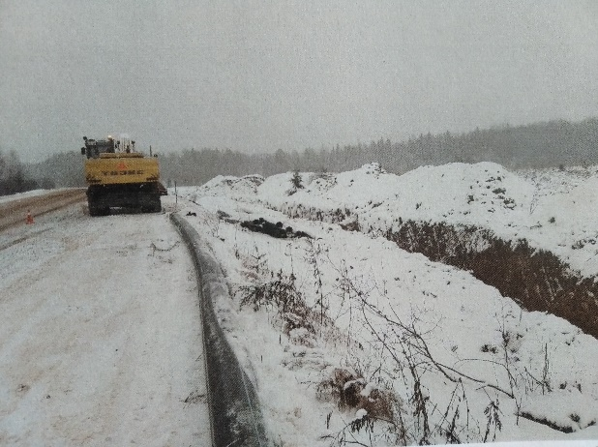
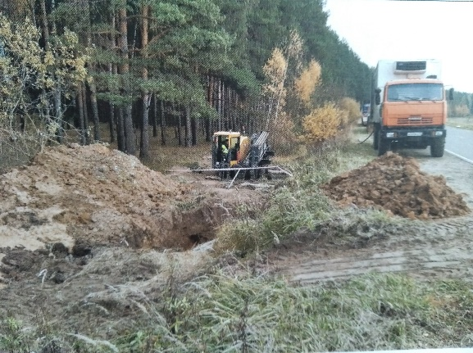
Расходы 2021 год Охрана окружающей среды
208 163,3 тыс. руб.
В рамках реализации национального проекта «Экология», федерального и регионального проектов «Оздоровление Волги» выполнены работы по строительству централизованной системы водоотведения г.Наволоки с подключением в централизованную систему г.о. Кинешма (1 этап)
Notes:
В рамках реализации национального проекта «Экология», федерального и регионального проектов «Оздоровление Волги» на строительство централизованной системы водоотведения г.Наволоки с подключением в централизованную систему г.о. Кинешма в 2021 году направлено более 208 млн. руб., в т.ч.: 206 млн руб. – средства федерального бюджета, 2 млн руб. – средства областного бюджета.

Slide 27
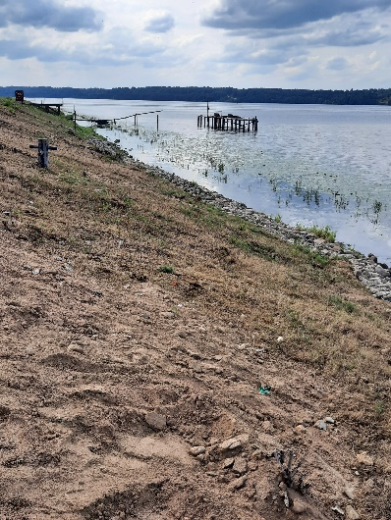
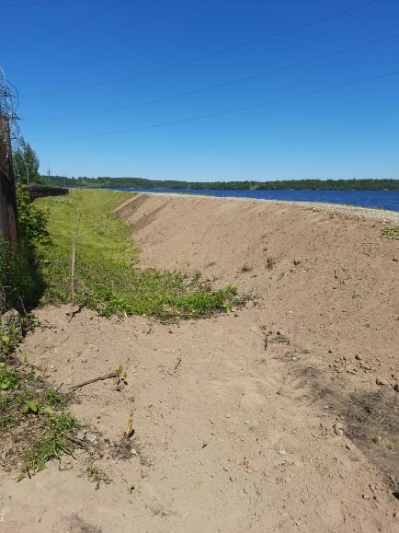
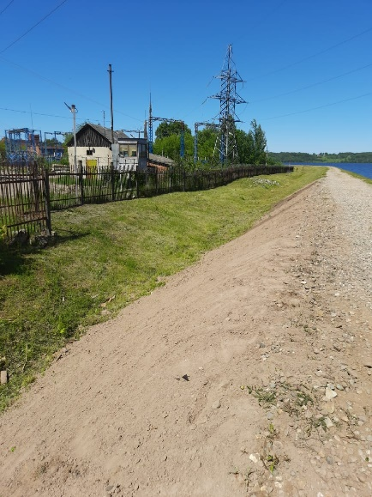
РАСХОДЫ 2021 год
Водное хозяйство
1831,8 тыс. руб.
Текущее содержание инженерной защиты (дамбы, дренажные системы, водоперекачивающие станции) (устройство крепления откосов из булыжного камня, выпиловка деревьев, корчевка пней, выкашивание, устройство подстилающих и выравнивающих слоев оснований из щебня, обязательное страхование гражданской ответственности владельцев опасных объектов за причинение вреда в результате аварии на опасном объекте)
Notes:
В 2021 году расходы на текущее содержание берегозащитной дамбы г.Наволоки составили 1,8 млн руб., в том числе: 1,6 млн руб. – средства областного бюджета, 0,2 млн. руб. – средства местного бюджета.

Slide 28
Контрактная служба
Федеральный закон от 05.04.2013 N 44-ФЗ
"О контрактной системе в сфере закупок товаров, работ, услуг для обеспечения государственных и муниципальных нужд"
ЗАКУПКИ
КОНТРАКТЫ
Запросы котировок – 1 ед.
Запросы котировок – 98,6 тыс.руб.
Аукционы в электронной форме – 31 ед.
Аукционы в электронной форме – 327027,8 тыс.руб.
Открытый конкурс в электронной форме – 1 ед.
Открытый конкурс в электронной форме – 10223,7 тыс.руб.
Контракты с единственным поставщиком – 14 ед.
Контракты с единственным поставщиком – 6386,4 тыс.руб.
ЭКОНОМИЯ
36 417,8 тыс.руб.
Notes:
В соответствии с Федеральным законом «О контрактной системе в сфере закупок товаров, работ, услуг для обеспечения государственных и муниципальных нужд» контрактной службой за отчетный период осуществлены закупки товаров, работ, услуг путем проведения электронных аукционов, открытого конкурса в электронной форме, запросов котировок и заключения контрактов с единственным поставщиком.
Экономия при проведении торгов составила более 36 млн.руб.

Slide 29
Социальная политика и работа с населением
Выплата пенсий за выслугу лет работникам, замещавшим должности муниципальной службы – 151,6 тыс.руб.
Социальная политика
Оказана помощь 4 гражданам, пострадавшим от пожара - 40,0 тыс.руб.
За 2021 год от жителей поселения поступило 378 обращений по вопросам:
91
34
уличного освещения
54
жилищно-коммунального обслуживания
130
благоустройства территорий
ремонта дорог
иным вопросам
69
Notes:
В 2021 году оказана материальная помощь 4 гражданам, пострадавшим в результате пожара.
За 2021 год на имя Главы Наволокского городского поселения поступило 378 обращений от жителей поселения.
Все обращения рассмотрены, по каждому обращению направлены ответы жителям поселения.

Slide 30
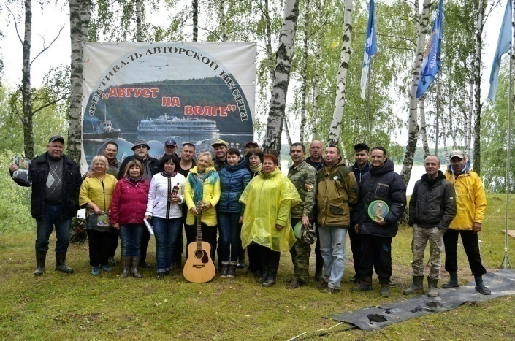
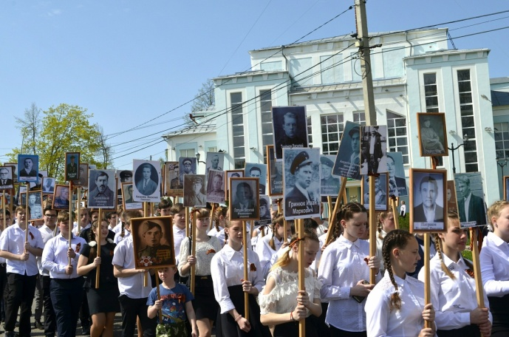
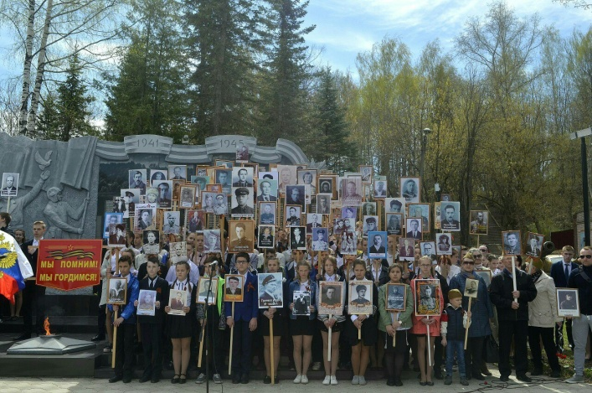
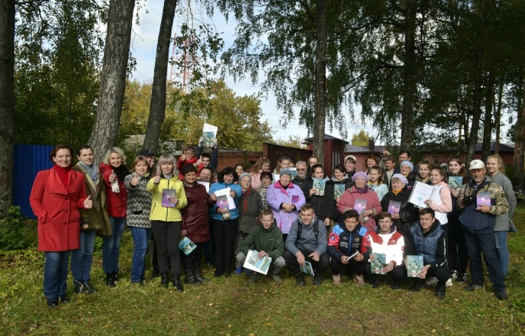
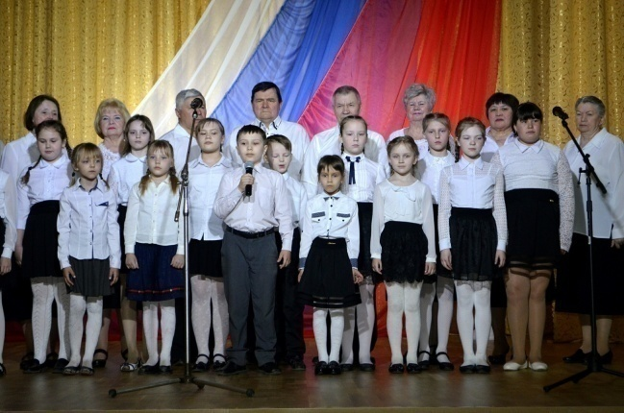
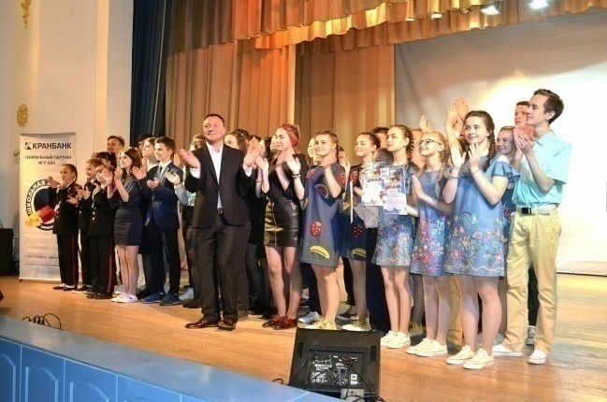
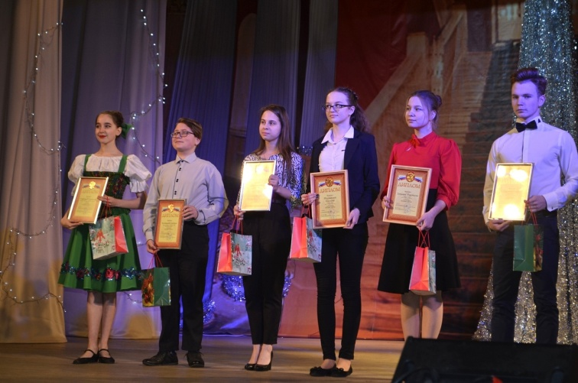
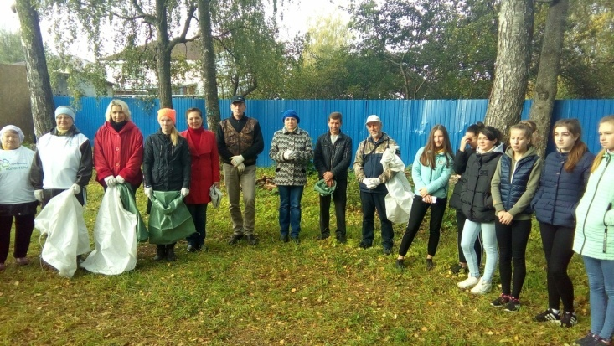
Молодежная политика
Notes:
В 2021 году в связи с неблагоприятной эпидемиологической обстановкой, обусловленной COVID-19 из 18 запланированных мероприятий было реализовано 7 мероприятий для молодежи за счет средств бюджета поселения, большая часть из которых проведена в формате онлайн.

Slide 31
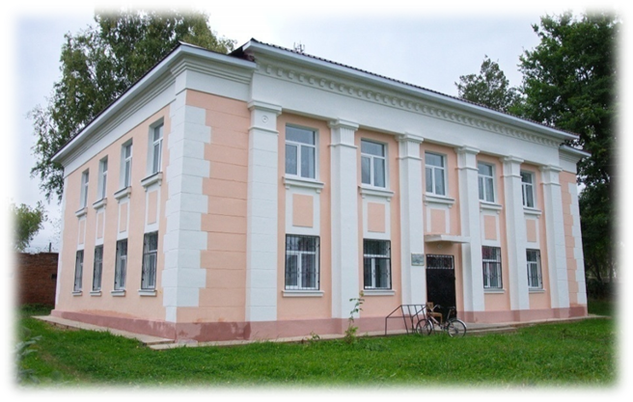
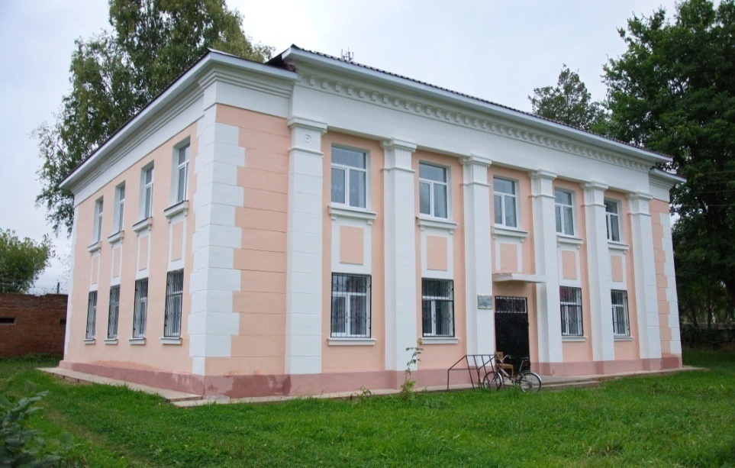
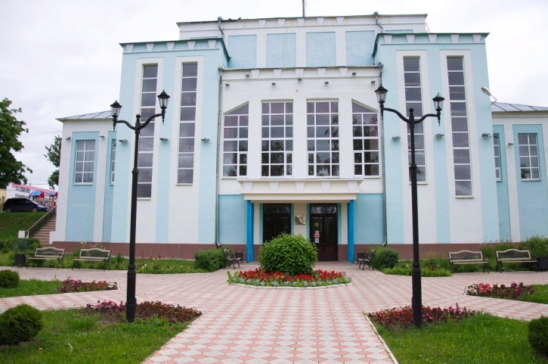
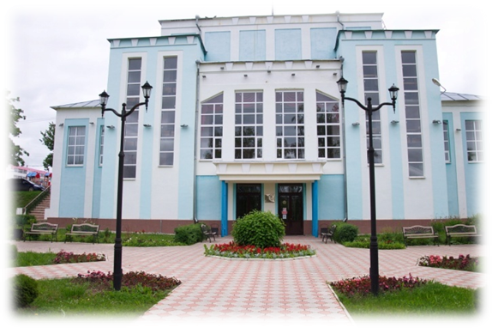
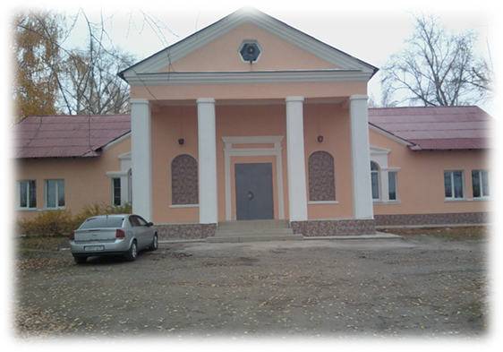
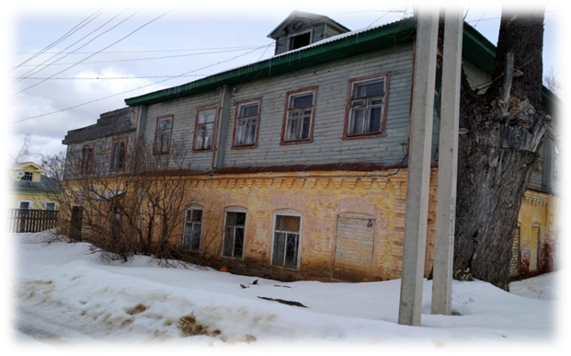
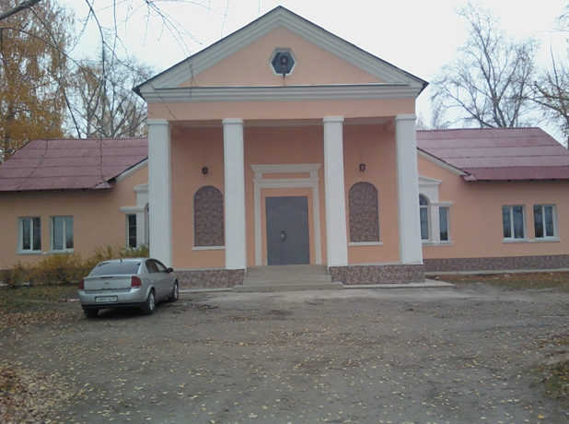
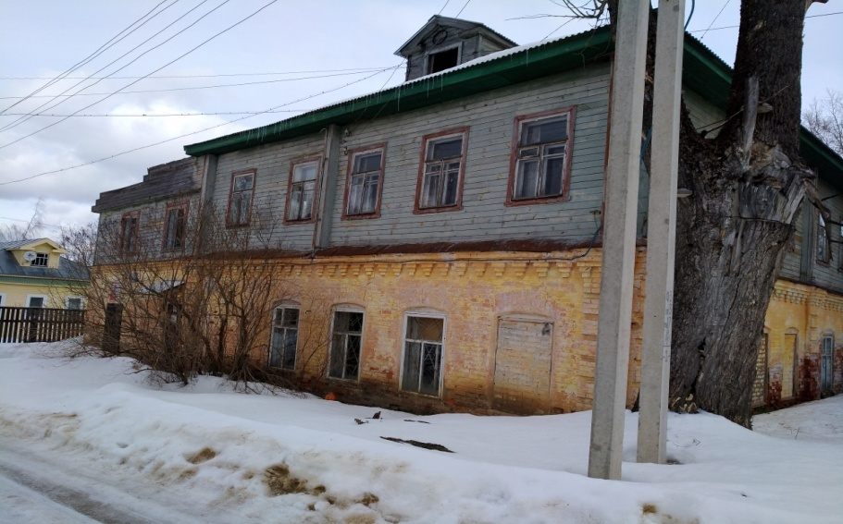
Культура
МБУ «СО Наволокского городского поселения»
Наволокский дом культуры
Наволокская библиотека семейного чтения
Первомайский дом культуры
Notes:
Культурно–досуговая деятельность Наволокского городского поселения реализуется через сеть учреждений культуры Муниципального бюджетного учреждения «Социальное объединение Наволокского городского поселения», в состав которого входят 2 библиотеки и 2 дома культуры.

Slide 32
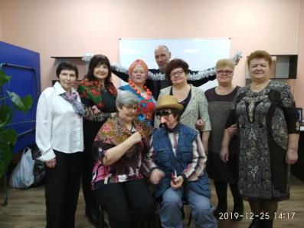
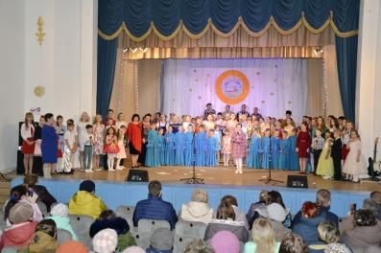
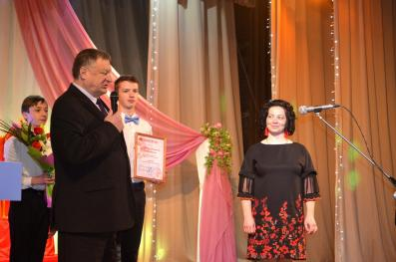
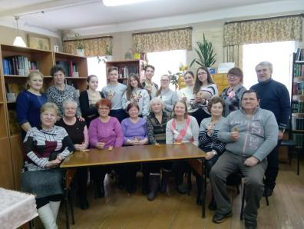
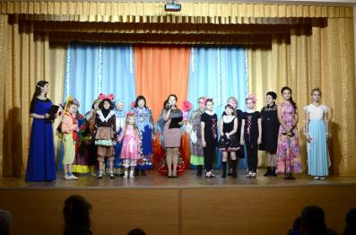
Культура
Notes:
В 2021 году Наволокским и Первомайским домами культуры, двумя библиотеками организовано и проведено 421 культурно-массовое мероприятие (включая в режиме он-лайн). Работало 36 клубных формирований, в которых занималось 828 человек.

Slide 33
РАСХОДЫ 2021 год Культура
23 886,1 тыс.руб.
Поэтапное доведение средней заработной платы работникам культуры муниципальных учреждений культуры Ивановской области до средней заработной платы в Ивановской области – 3596,8 тыс.руб.
Обеспечение деятельности - 20289,3 тыс.руб.
Notes:
На обеспечение деятельности 2 библиотек и 2 домов культуры в 2021 году из бюджета поселения выделено почти 20 млн.руб.
Кроме того, из бюджета Ивановской области и бюджета поселения выделены денежные средства на поэтапное доведение средней заработной платы работникам культуры муниципальных учреждений культуры Ивановской области до средней заработной платы в Ивановской области в сумме 3,6 млн.руб.

Slide 34
Физическая культура и спорт
Хоккейный корт
Стадион и ФОК
Многофункциональная спортивная площадка
Физкультурно-оздоровительный комплекс
Детская юношеская спортивная школа
Notes:
В целях развития физической культуры и массового спорта на территории Наволокского городского поселения действуют:
• Муниципальное учреждение дополнительного образования «Детская юношеская спортивная школа». • Три школьных спортивных зала. • Хоккейный корт.
Многофункциональная спортивная площадка.
• Стадион
• Физкультурно-оздоровительный комплекс

Slide 35
Физическая культура и спорт
Notes:
В физкультурно-оздоровительном комплексе работают секции по плаванию, большому и настольному теннису, рукопашному бою, футболу, также работает тренажёрный зал.
Секции посещают более 300 детей. Средняя посещаемость ФОКа составляет более 2700 посещений в месяц.
Регулярно на базе ФОКа проводятся соревнования по различным видам спорта разных уровней.

Slide 36
РАСХОДЫ 2021 год Физическая культура и спорт
10 336,0 тыс.руб.
Укрепление материально-технической базы спортивных организаций – 105,3 тыс.руб.
Обеспечение деятельности - 10230,7 тыс.руб.
Notes:
На обеспечение деятельности ФОКа в 2021 году из бюджета поселения выделено более 10 млн.руб.
Кроме того, из бюджета Ивановской области и местного бюджета выделены денежные средства на укрепление материально-технической базы ФОКа в сумме 105 тыс.руб. (приобретен спортивный инвентарь)

Slide 37
Развитие институтов гражданского общества
Общественный Совет Наволокского городского поселения.
Союз пенсионеров России по Кинешемскому району
Совет ветеранов города Наволоки.
Наволокское отделение Всероссийского общества инвалидов
Общественное правозащитное движение «За Наволокский край»
Совет женщин Наволокского городского поселения
Союз участников боевых действий, Союз «Чернобыль»
Общественные организации
Notes:
Безусловным приоритетом в деятельности Администрации остается содействие развитию институтов гражданского общества.
Активное участие в жизни города продолжают принимать общественные организации.
На сегодняшний день на территории Наволокского городского поселения осуществляют свою деятельность 8 общественных организаций. Они осуществляют общественно значимую деятельность, направленную на решение актуальных для общества задач и реализацию интересов граждан в сфере правового просвещения, решения социальных проблем инвалидов, ветеранов войны и труда, пожилых людей, охрану материнства и детства, работу с молодежью и другие.

Slide 38
Территориальное общественное самоуправление
ТОС «Красная горка» - председатель Комарова Светлана Витальевна
ТОС «Ищеино» - председатель Зайцев Дмитрий Александрович
ТОС «Нагорный» - председатель Зайцева Галина Юрьевна
ТОС «8 Марта» - председатель Кустова Татьяна Витальевна
ТОС «Лесное» - председатель Федасов Сергей Николаевич
ТОС «Первомайский» - председатель Манукян Наталья Евгеньевна
ТОС «Октябрьский» - председатель Смирнова Лариса Владимировна
Территориальное общественное самоуправление
Notes:
В 2021 году получило дальнейшее развитие движения ТОС. На территории Наволокского городского поселения образовано и зарегистрировано семь ТОСов (территориальное общественное самоуправление): «Красная горка», «Ищеино», «Первомайский», «Нагорный», «Лесное», «8 Марта», «Октябрьский».
Хотелось бы выразить особые слова благодарности и признательности руководителям организаций и представителям общественных организаций за активное участие в жизни города и поселения в целом.

Slide 39
Спасибо за внимание!

